Slide 1
داشبورد تحلیل احساسات نظرات آمازون
از بررسی توزیع امتیازها تا مقایسه عملکرد مدل‌های یادگیری ماشین
۵۰٬۰۰۰
۵
۰٫۷۶
نمونه متوازن‌شده
کلاس امتیازدهی
F1 مدل DistilRoBERTaBase
پروژه طبقه‌بندی امتیاز نظرات در پنج سطح (۱ تا ۵)
مبنای گزارش: داده‌ها و تصاویر تحلیلی ارائه‌شده
تحلیل احساسات نظرات آمازون | داشبورد نتایج
01

Slide 2
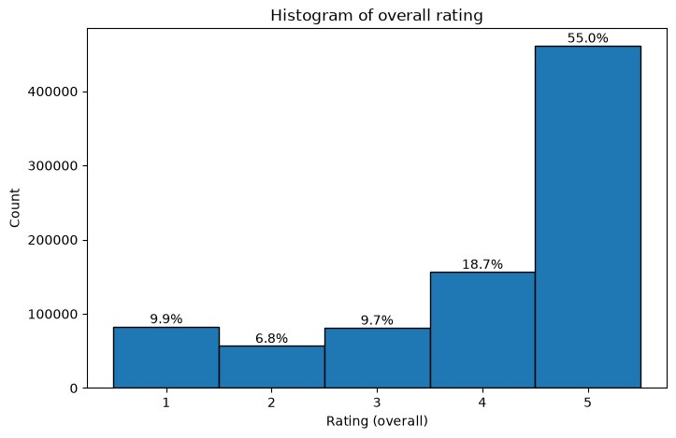
۱. شناخت داده‌ها | توزیع اولیه امتیازها
توزیع نامتوازن، پیش از هرگونه نمونه‌گیری
برداشت اصلی
امتیاز ۵ با حدود ۵۵٪ بیشترین سهم را دارد.
•
امتیاز ۴ حدود ۱۸٫۷٪ از داده‌ها را تشکیل می‌دهد.
•
کلاس‌های کم‌نمونه‌تر، به‌ویژه امتیاز ۲، ممکن است در آموزش نادیده گرفته شوند.
•
نتیجه: مجموعه‌داده اولیه متوازن نیست.
ریسک: سوگیری مدل به سمت کلاس اکثریت
تحلیل احساسات نظرات آمازون | داشبورد نتایج
02

Slide 3
۲. متوازن‌سازی و تقسیم داده
نمونه‌گیری کاهشی (Undersampling) برای ایجاد تعداد برابر در پنج کلاس
داده اولیه
Undersampling
مجموع متوازن
تقسیم آموزش/اعتبارسنجی
←
←
←
توزیع نامتوازن
۱۰٬۰۰۰ نمونه از هر کلاس
۵۰٬۰۰۰ نمونه
۴۵٬۰۰۰ / ۵٬۰۰۰
توزیع کلاس‌ها پس از نمونه‌گیری
چرا Undersampling؟
1
۱۰٬۰۰۰
کاهش هزینه و زمان آموزش روی دیتاست بزرگ
•
2
۱۰٬۰۰۰
3
۱۰٬۰۰۰
برابری تعداد نمونه‌ها میان کلاس‌ها
•
4
۱۰٬۰۰۰
5
۱۰٬۰۰۰
نکته: کاهش داده می‌تواند بخشی از اطلاعات کلاس اکثریت را حذف کند؛ ارزیابی روی داده مستقل اهمیت دارد.
تحلیل احساسات نظرات آمازون | داشبورد نتایج
03

Slide 4
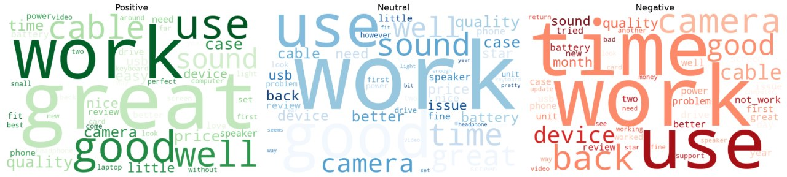
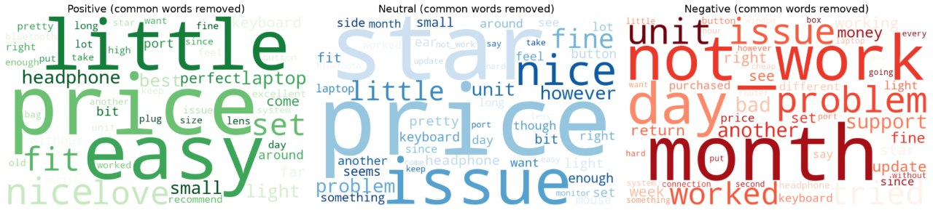
۳. تحلیل واژگان | کلمات مشترک مثبت و منفی
۳۲ واژه مشترک در میان ۵۰ واژه پرتکرار گزارش شده است
تفسیر
واژه‌هایی مانند product، phone، screen، battery و quality بیشتر موضوع یا ویژگی محصول را نشان می‌دهند، نه لزوماً احساس مثبت یا منفی را.
•
وجود واژه‌های احساسی مشترک نیز طبیعی است؛ یک نظر می‌تواند هم‌زمان نکات مثبت و منفی داشته باشد.
•
نمونه‌هایی از واژه‌های پرتکرار: back, battery, better, camera, good, great, quality, screen, sound, work
تحلیل احساسات نظرات آمازون | داشبورد نتایج
04

Slide 5
۴. عملکرد مدل‌ها | مقایسه F1
نتایج گزارش‌شده برای مدل پایه TF-IDF و مدل مبتنی بر DistilRoBERTaBase
TF-IDF + Logistic Regression
DistilRoBERTaBase
۰٫۵۵۱
۰٫۷۶
F1 روی مجموعه اعتبارسنجی
F1 گزارش‌شده
فضای ویژگی: ۲۲۵٬۲۶۸ ویژگی
افزایش حدود ۰٫۲۰۹ واحد F1
مدل خط‌پایه
مدل مبتنی بر بازنمایی زبانی
مقایسه مستقیم فقط در صورت یکسان بودن داده ارزیابی و تعریف F1 قطعی است.
تحلیل احساسات نظرات آمازون | داشبورد نتایج
05

Slide 6
۵. جمع‌بندی و پیام‌های کلیدی
آنچه از تحلیل داده و آزمایش مدل‌ها به دست آمد
نتیجه‌گیری
برای گزارش دقیق‌تر
توزیع اولیه امتیازها نامتوازن است و کلاس ۵ سهم غالب دارد.
•
مشخص‌کردن اینکه F1 مدل DistilRoBERTaBase روی validation است یا test.
•
Undersampling داده آموزشی را به ۵۰ هزار نمونه متوازن تبدیل کرد؛ سهم هر کلاس ۲۰٪ شد.
•
گزارش Macro-F1 و ماتریس درهم‌ریختگی برای هر کلاس.
•
۳۲ واژه از ۵۰ واژه پرتکرار میان دو قطب مثبت و منفی مشترک بودند؛ واژگان موضوعی الزاماً قطبیت احساس را نشان نمی‌دهند.
•
ارزیابی نهایی روی test مستقل و دست‌نخورده.
•
در نتایج ارائه‌شده، DistilRoBERTaBase با F1 برابر ۰٫۷۶ از خط‌پایه TF-IDF با F1 برابر ۰٫۵۵۱ بهتر عمل کرده است.
•
پیام نهایی: توازن داده به ارزیابی منصفانه‌تر کمک می‌کند؛ کیفیت مدل باید با معیارهای چندکلاسه و داده مستقل سنجیده شود.
تحلیل احساسات نظرات آمازون | داشبورد نتایج
06

Slide 7
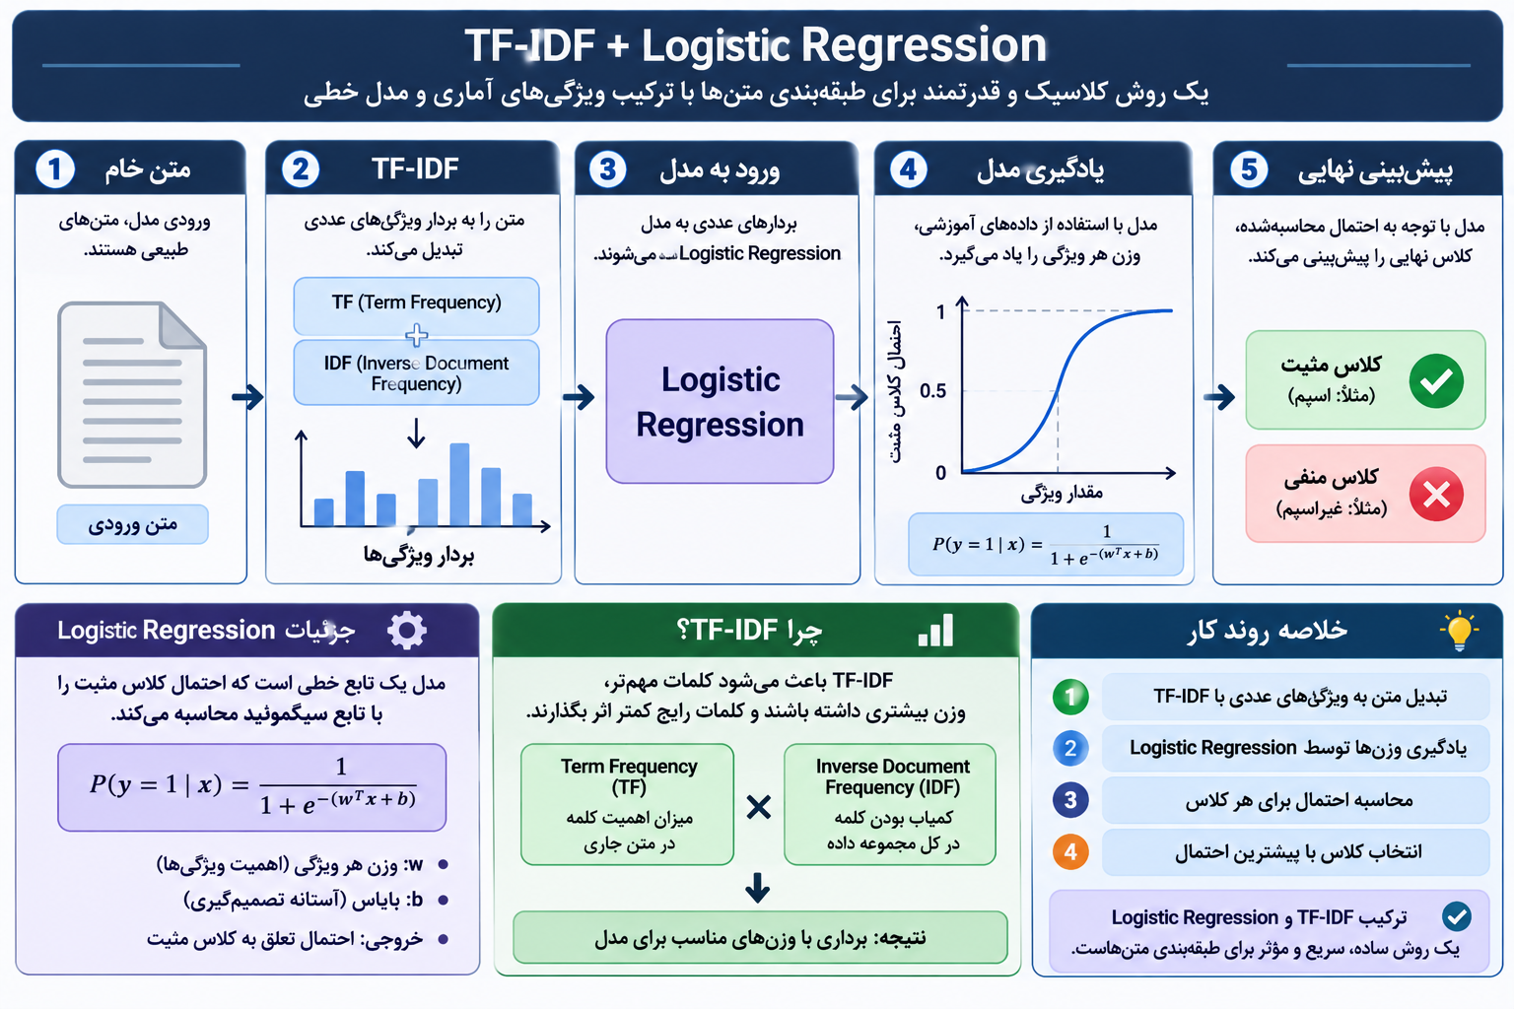
ضمیمه | نمای تصویری مدل TF-IDF و رگرسیون لجستیک
تحلیل احساسات نظرات آمازون | داشبورد نتایج
07

Slide 8
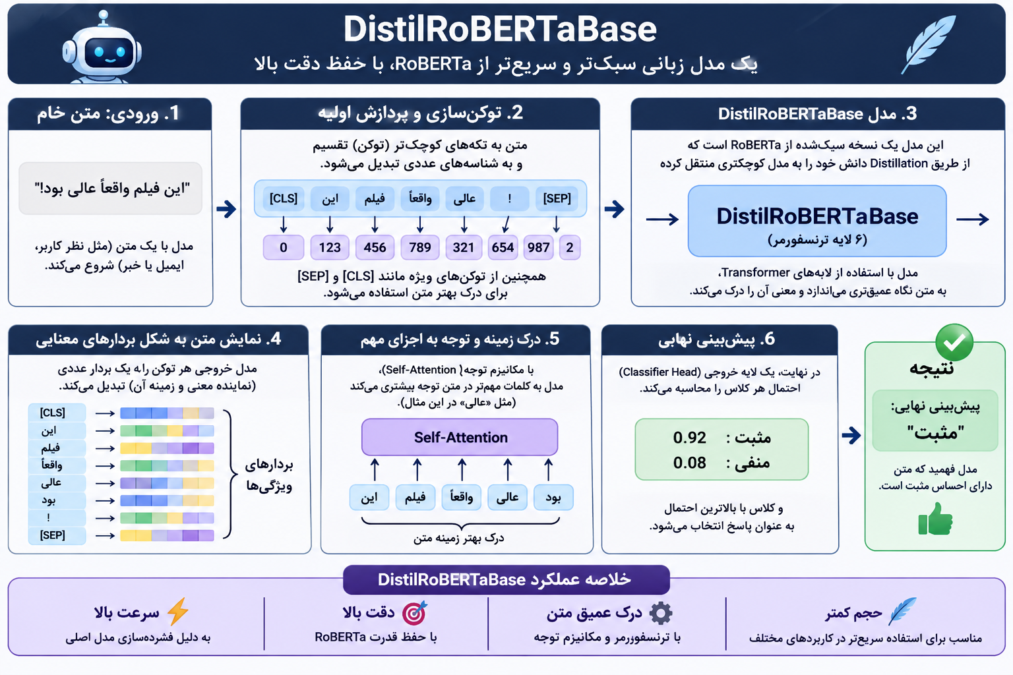
ضمیمه | نمای تصویری معماری DistilDistilRoBERTaBaseBase
تحلیل احساسات نظرات آمازون | داشبورد نتایج
08

